Slide 1


ЭЛЕКТРОННАЯ ГАЗЕТА «КРЫМСКАЯ ВЕСНА»
18 марта в Республике Крым празднуется День воссоединения Крыма с Россией.
18 марта 2022 г. ребята нашей школы уроки истории посвятили Восьмой годовщине воссоединения Крыма с Россией. Уроки прошли под девизом “Вместе навсегда".
Ответственные: Кружок «Нити времен»
Руководитель Борисенко М А

Slide 2
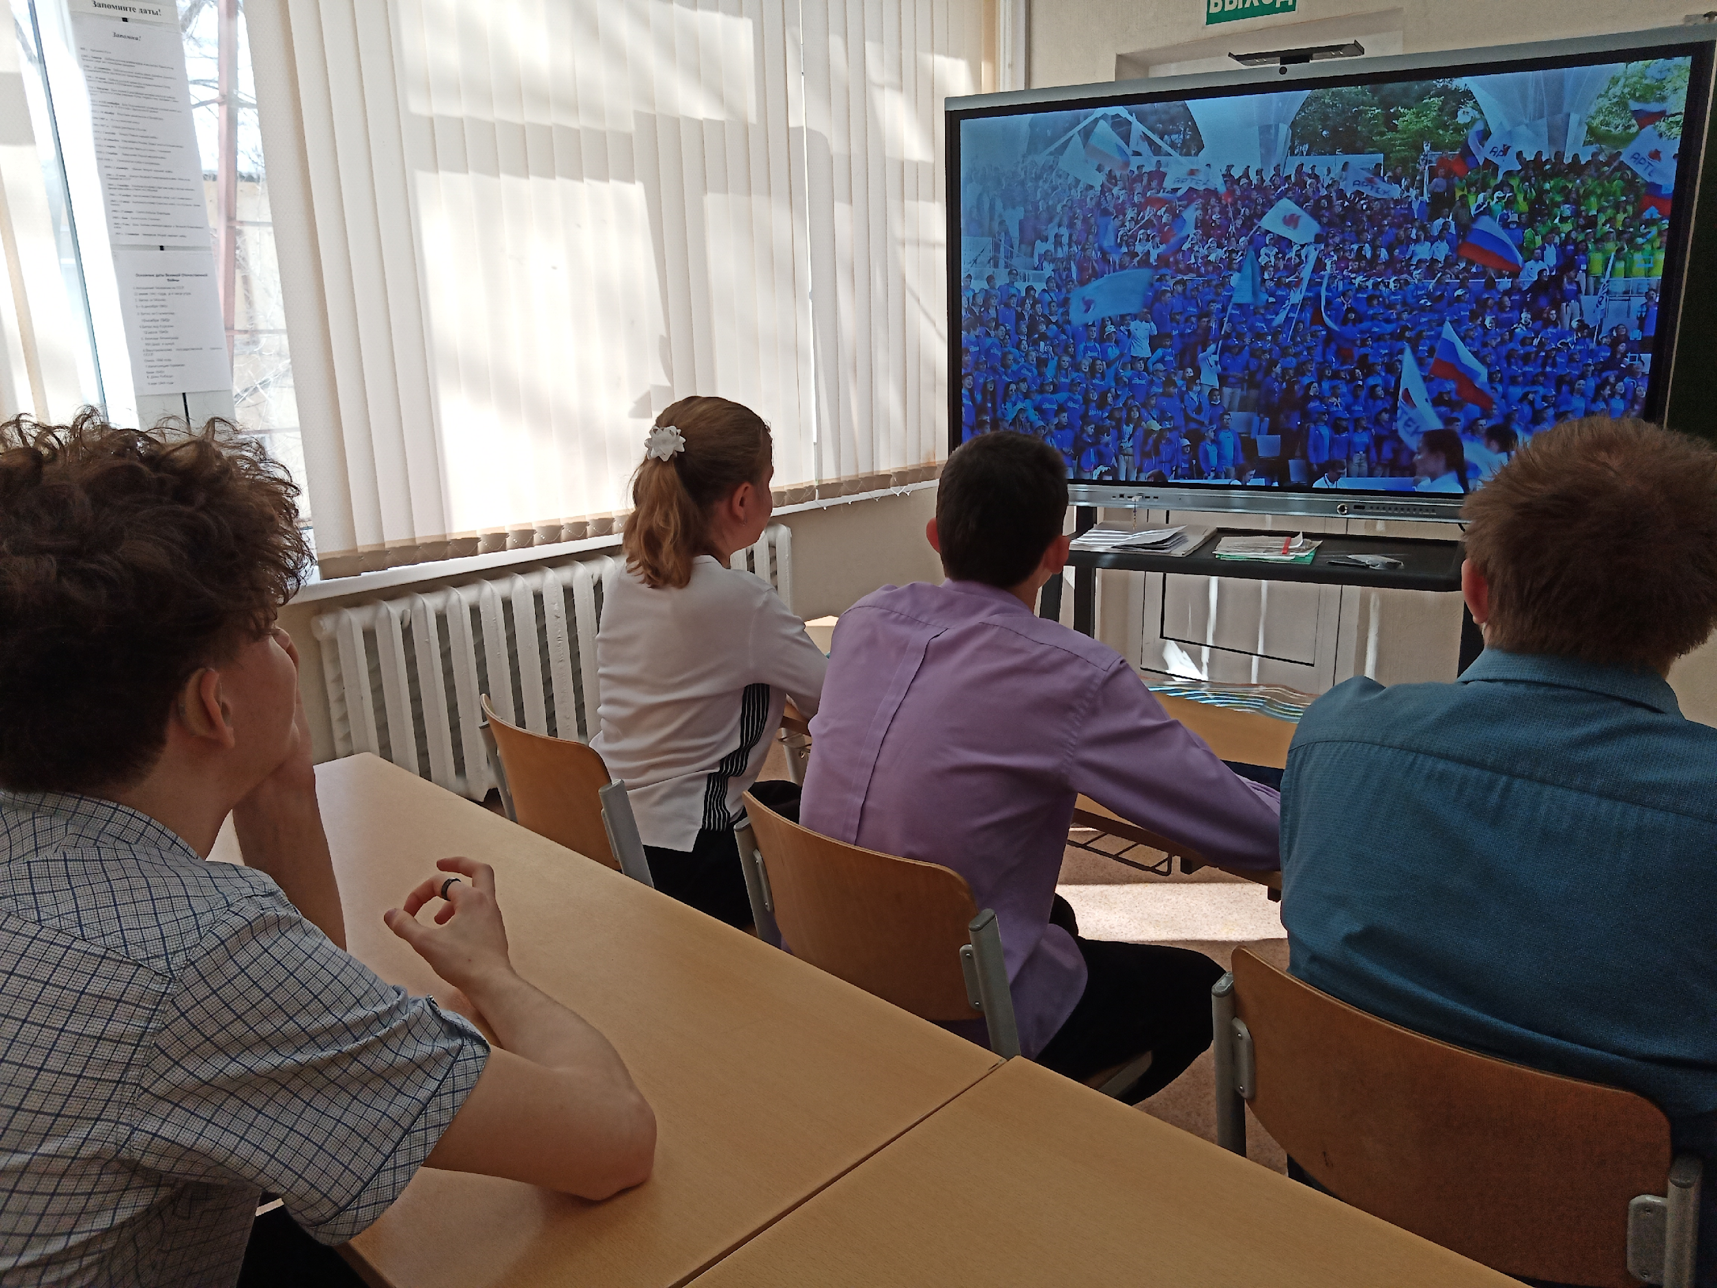
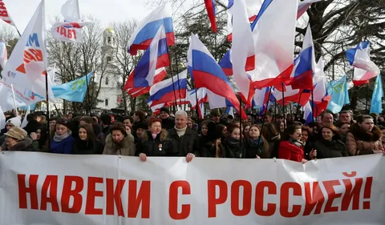
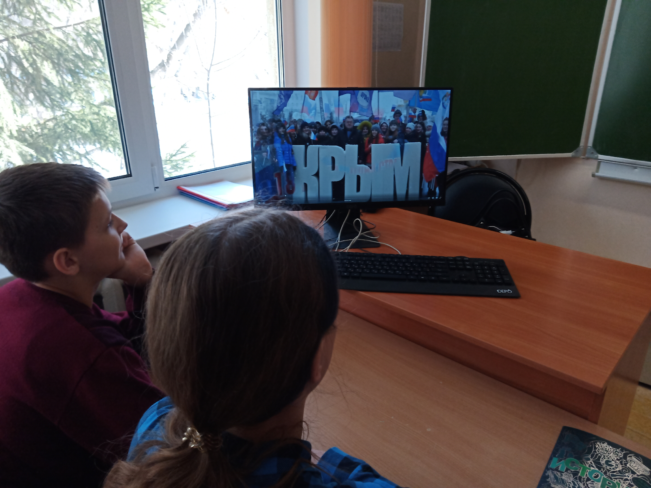
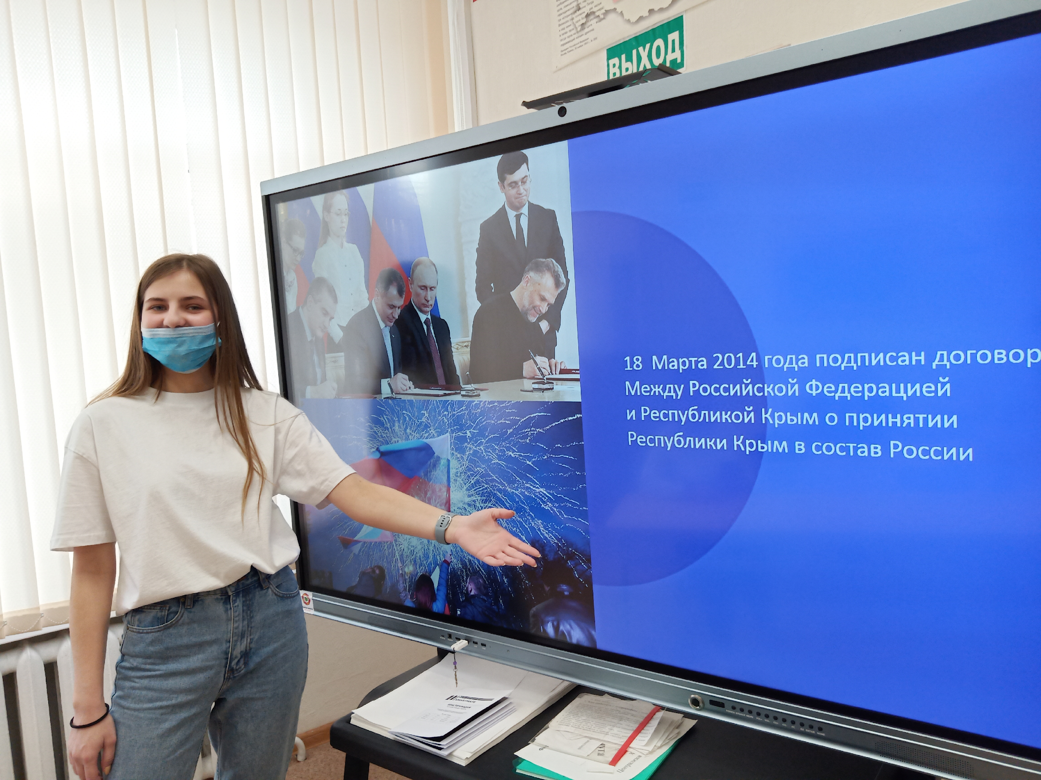
Крым и Севастополь вновь стали российскими регионами после проведенного 16 марта 2014 года референдума, на котором большинство жителей высказались за вхождение в состав России. Воссоединение с Россией поддержали 96,77% крымчан и 95,6% севастопольцев.
!8 марта в Кремле подписали договор о воссоединения Крыма с Россией. Эту дату отмечает вся страна. К участию в акциях и флешмобах присоединяются школьники. Студенты , волонтёры из разных городов.

